Slide 1
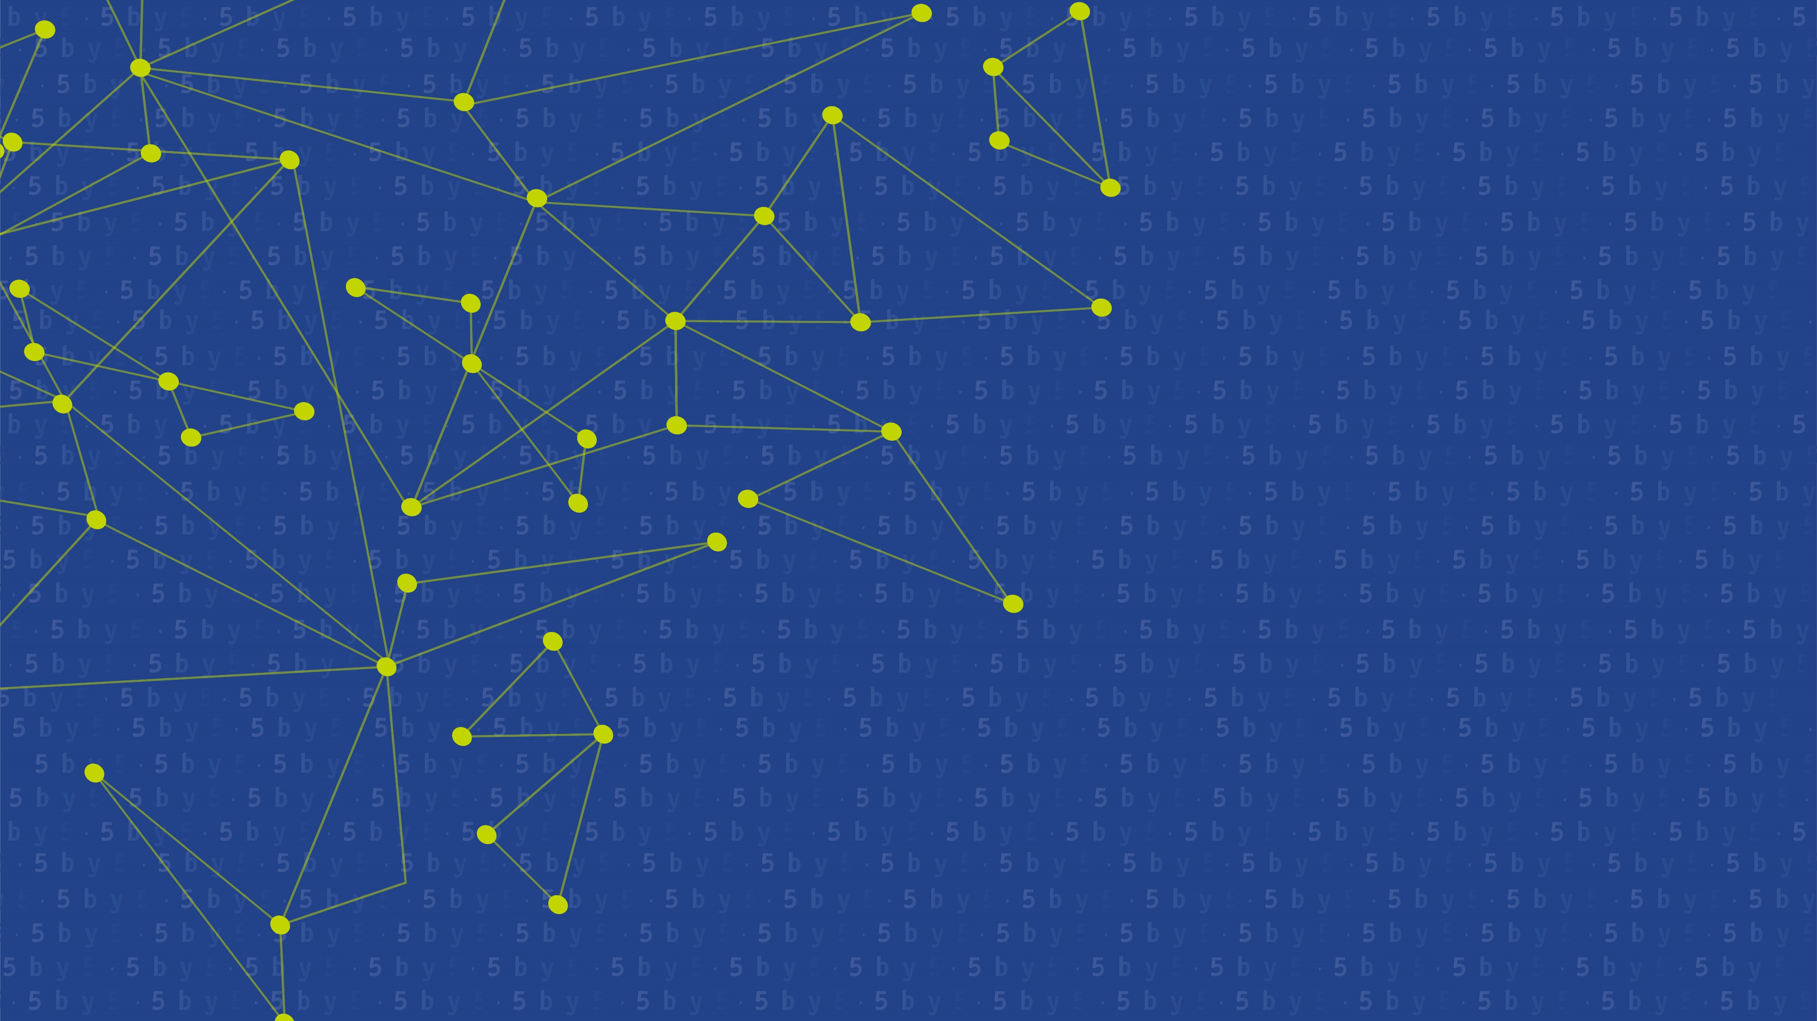
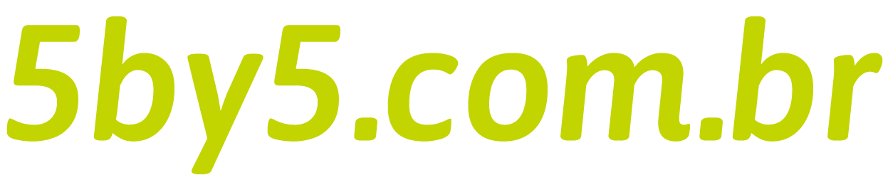
Desmistificando a construção de aplicações modernas.

Slide 2

Apresentação
Jean Carlos
Arquiteto de Software e Solução na 5by5 Soluções em Sistemas.
Atualmente liderando um time de 5 Arquitetos, em um plano de modernização em uma das maiores operadoras de Saúde do Brasil com abrangência nacional.
Entusiasta DevOps e Nerd de Carteirinha

Slide 3
Agenda
Introdução a Clean Code
S.O.L.I.D
Introdução a conceitos básicos de DDD
Introdução a Clean Architecture
Introdução a CQRS

Slide 4
O que é
Clean Code
Bem, na minha opinião, um dos maiores erros da programação moderna é a escrita de código com “obsolescência programada” ou seja escrevemos código como “escribas” transpilando as definições e especificações definidas para o código visando de maneira unilateral o seu funcionamento e quando o objetivo é atingido não nos preocupamos em como esse código irá se comportar no futuro, esse que muitas vezes está mais perto do que pensávamos, aplicações modernas sempre estão evoluindo acompanhando a agressividade do mercado, procurando trazer mais valor.
Com esse crescimento desenfreado, sem a devida preocupação, geramos aplicações com alto acoplamento entre seus componentes, o famoso “código ruim” , “código confuso” e quando chegamos nesse ponto a única escapatória é “refazer” toda a aplicação.
Entregar mais rápido e refazer depois sempre será mais “caro” do que fazer do jeito certo porém “demorando mais”.

Slide 5
O que é
Clean Code
Bjarne o criador do C++ quando questionado sobre o que é um “Código Limpo” comenta que gosta de seu código “elegante” e “eficiente” com uma lógica direta para dificultar o aparecimento de erros, baixo acoplamento para facilitar a manutenção.
Se pegarmos a citação dele sobre “elegante” e pesquisarmos no dicionário, podemos observar definições como “naturalidade e harmonia”, “fino e estiloso” ou seja para Bjarne o código limpo proporciona uma leitura natural; e lê-lo deve ser belo como ouvir uma música por exemplo.
Já a palavra “eficiente” vindo do criador do C++ talvez faça sentido, porém para nosso dia-a-dia, podemos considerar a eficiência como mecanismos para proporcionar ao código simplicidade e clareza.
Logo Clean Code é um conjunto de práticas para que nosso código seja claro e objetivo no que se propõe a fazer, de maneira que sua leitura seja intuitiva.
https://docs.microsoft.com/pt-br/windows/wsl/wsl2-about

Slide 6
Princípios
Clean Code
No livro do Uncle Bob, foram listado algumas boas práticas para se obter um código limpo, aqui vamos ver algumas.
Nomes são importantes, ser claro e objetivo não importa o tamanho.
Regra do escoteiro, deixe o lugar “mais limpo” do que estava antes de você chegar.
Funções / Métodos precisam ser pequenos.
DRY (Don’t Repeat Yoursefl).
Comente apenas o necessário.
Garanta que seu código esteja tratando os erros.
Garanta que seu código seja testável.

Slide 7
Princípios
S.O.L.I.D
S.O.L.I.D é um acrônimo criado por Michael Feathers após observar os princípios de OOP e design de código comentados por Uncle Bob em seu artigo “The Principles of OOD”
Estes princípios ajudam á escrever um “código mais limpo”, indo de encontro com o que acabamos de abordar sobre Clean Code.
S — Single Responsiblity Principle (Princípio da responsabilidade única)
O — Open-Closed Principle (Princípio Aberto-Fechado)
L — Liskov Substitution Principle (Princípio da substituição de Liskov)
I — Interface Segregation Principle (Princípio da Segregação da Interface)
D — Dependency Inversion Principle (Princípio da inversão da dependência)

Slide 8
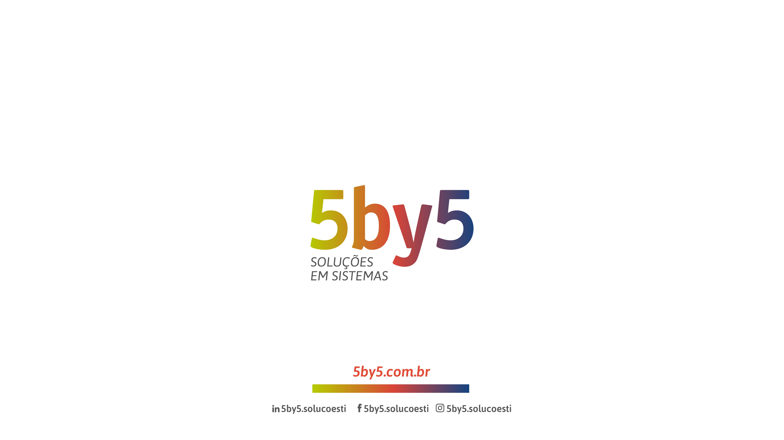

Slide 9
O que é
DDD

Slide 10
Princípios
DDD

Slide 11
O que é
Clean Architecture

Slide 12
Princípios
Clean Architecture

Slide 14
O que é
CQRS

Slide 15
Princípios
CQRS

